Slide 1
Добрая Суббота
6а МАОУ Абатская СОШ №1

Slide 2
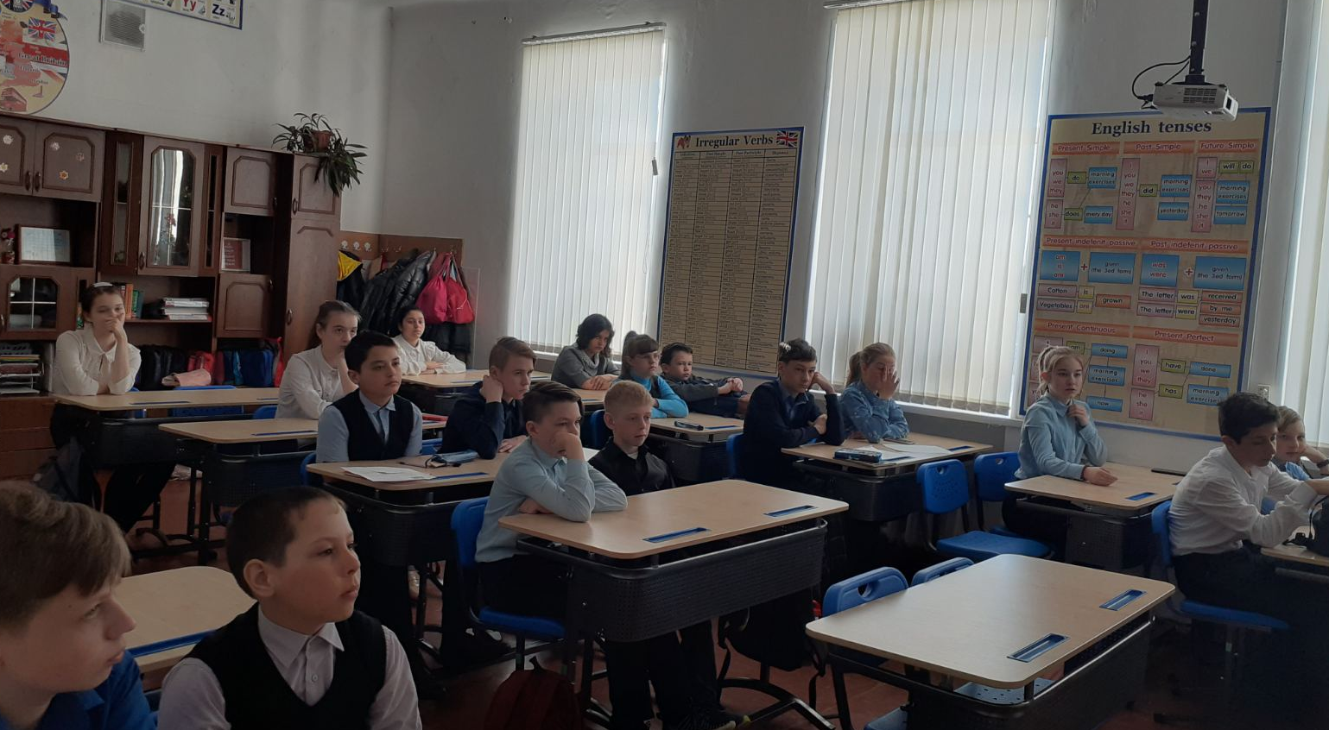
«На день надо смотреть как на маленькую жизнь».
М. Горький

Slide 3
Совершать добрые поступки - это благородное занятие. Начинать можно с малого. Обучающиеся 6 «а» класса доказали, что делать добрые дела не только не сложно, но и приятно.

Slide 4
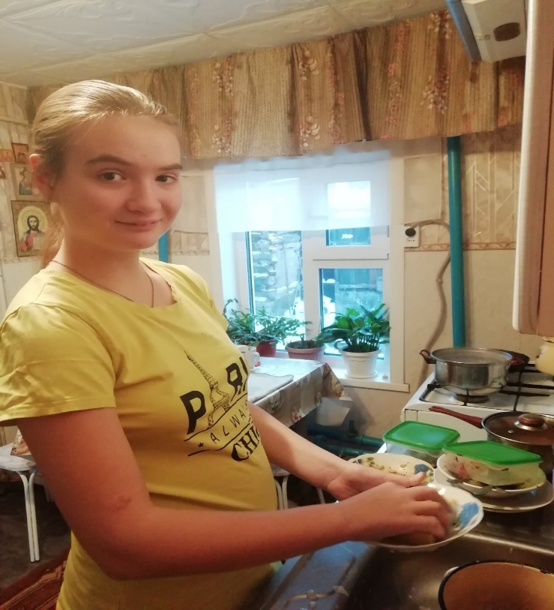
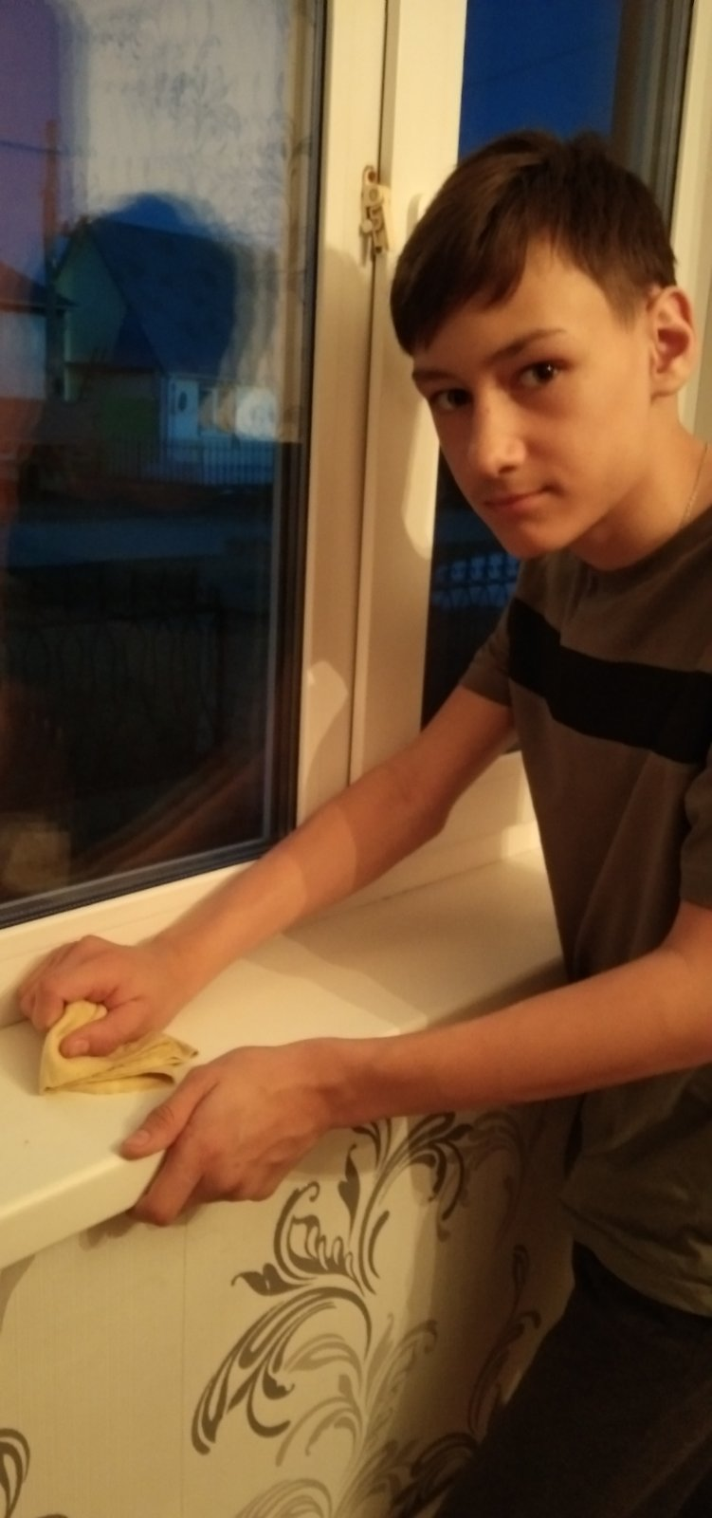
Помогаем по дому

Slide 5
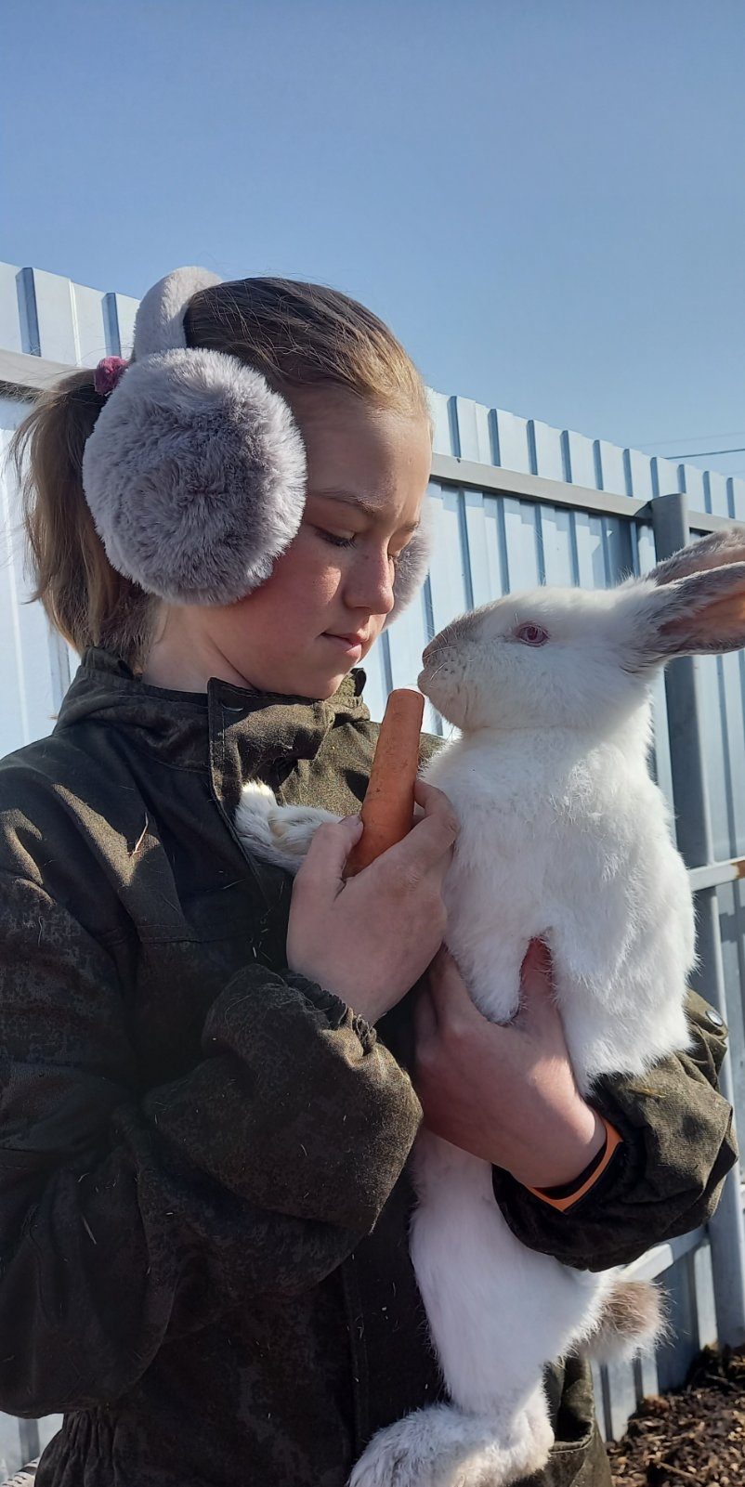
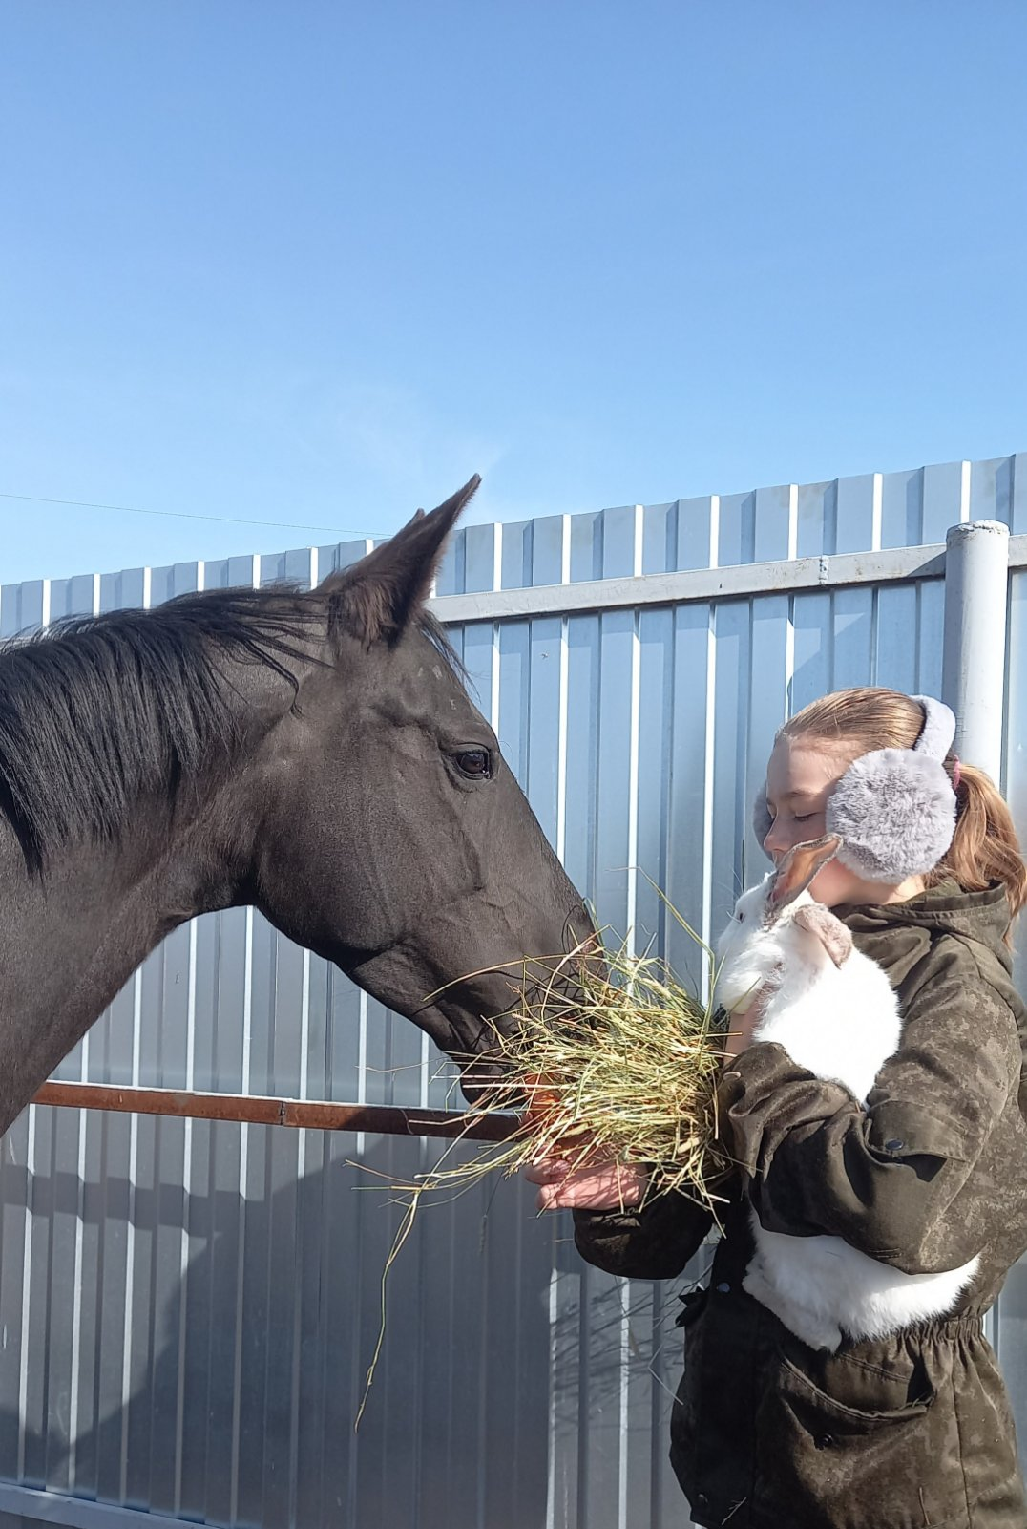
Заботимся о
животных

Slide 6
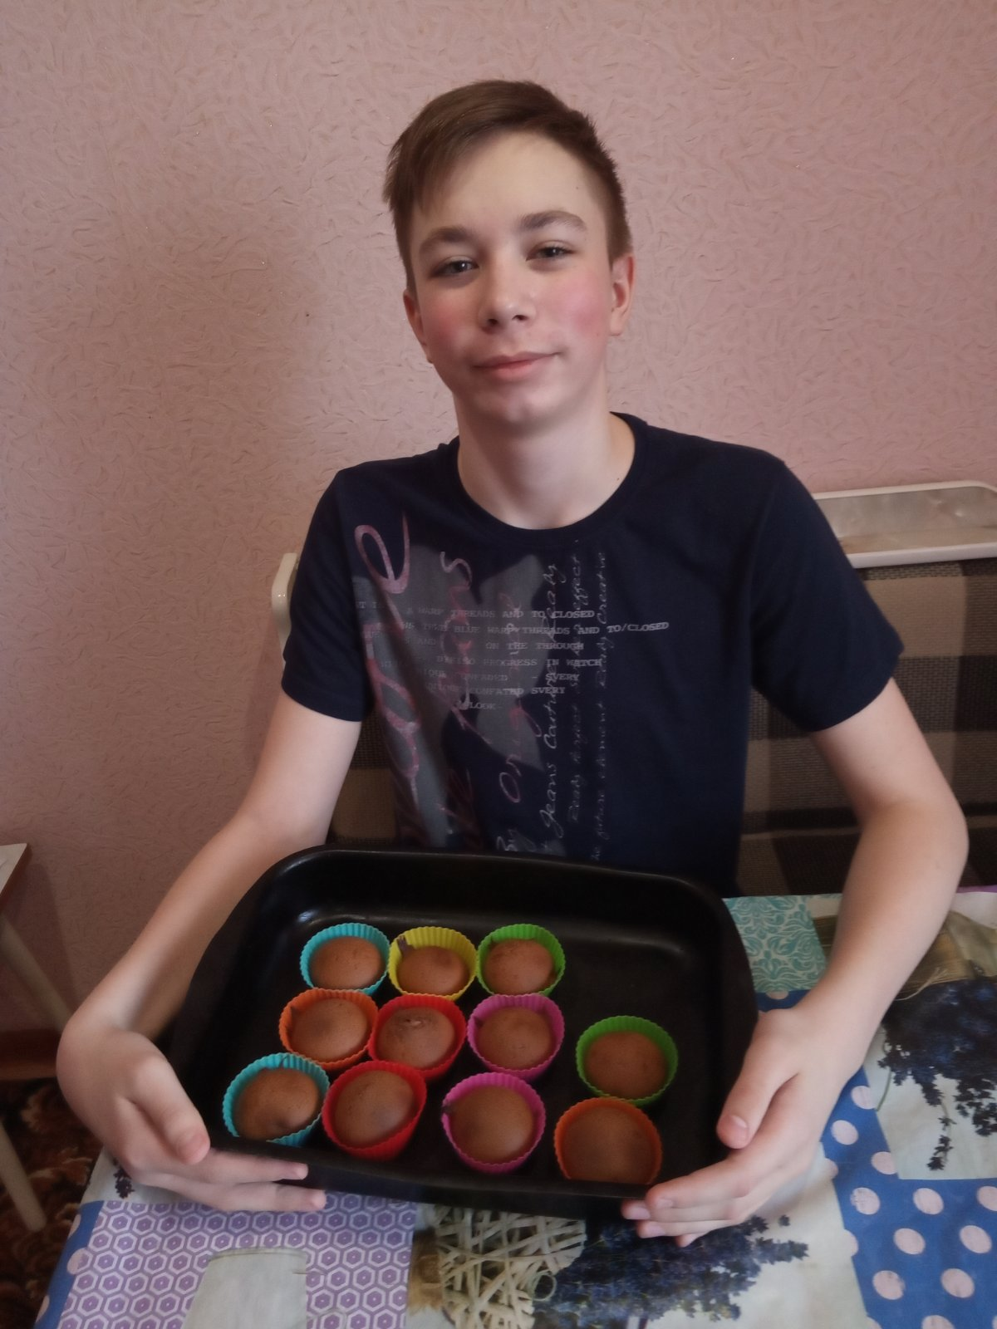
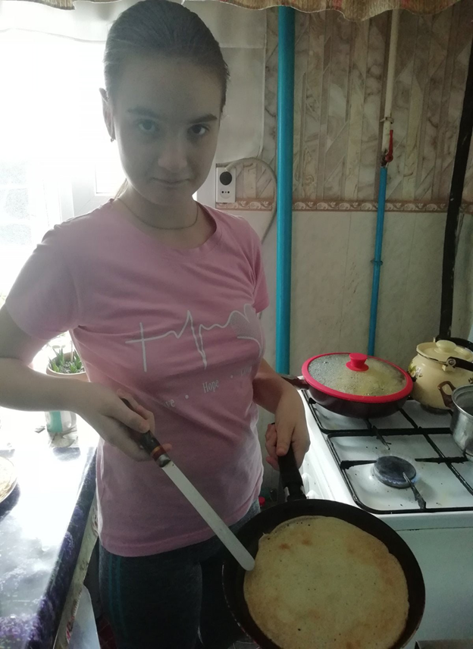
Готовим

Slide 7
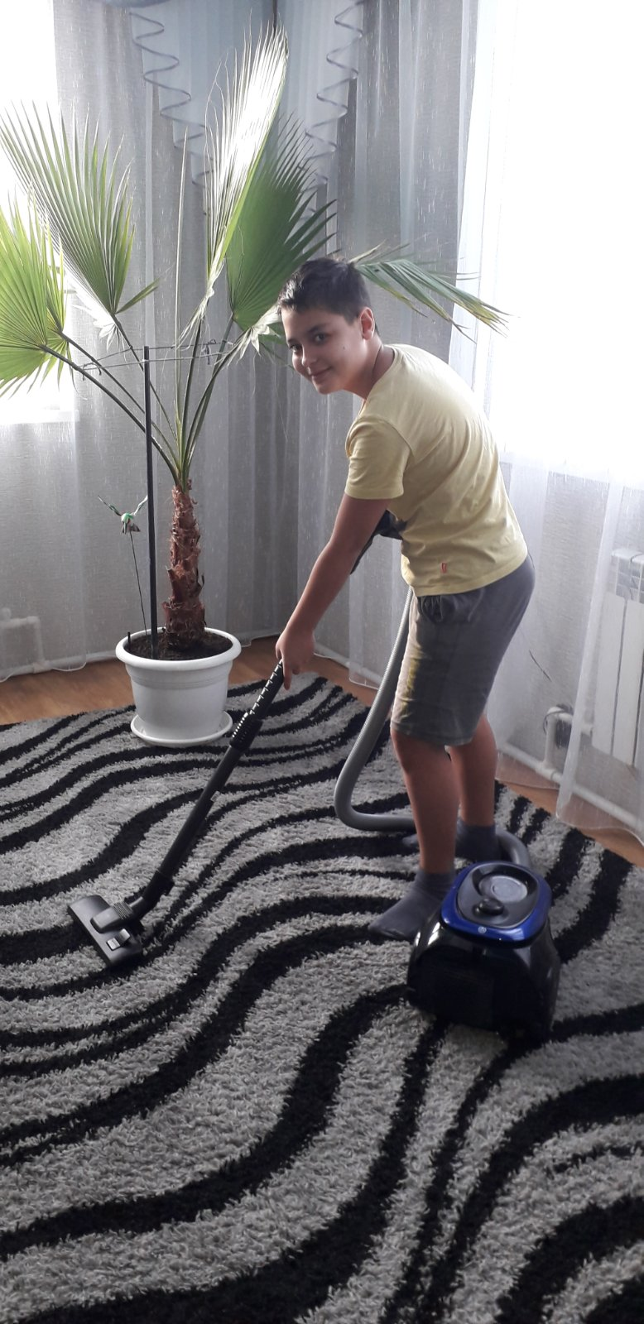
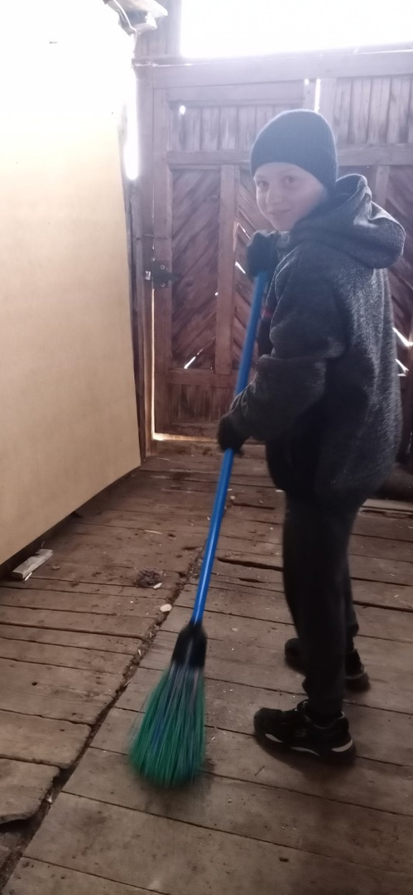
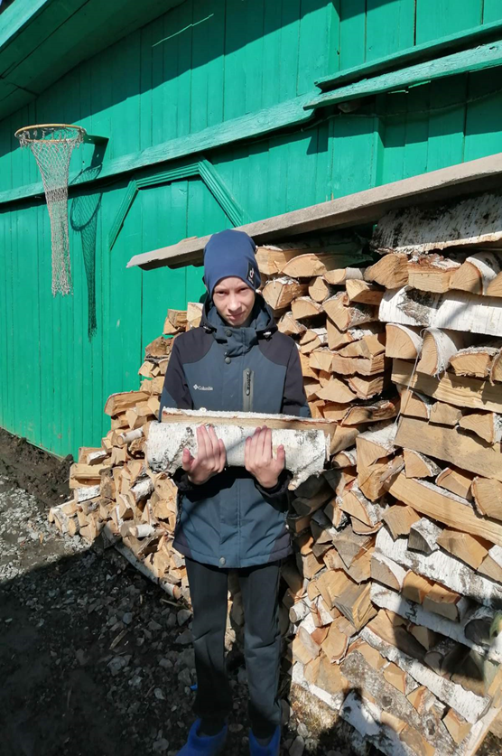
Помогаем с уборкой

Slide 8
В доме добрыми делами занята, Тихо ходит по квартире доброта. Утро доброе у нас, Добрый день и добрый час, Добрый вечер, ночь добра, Было доброе вчера. И откуда, спросишь ты, В доме столько доброты

